Slide 1

NUEVO SISTEMA DE IMPORTACIÓN
H1

Slide 2
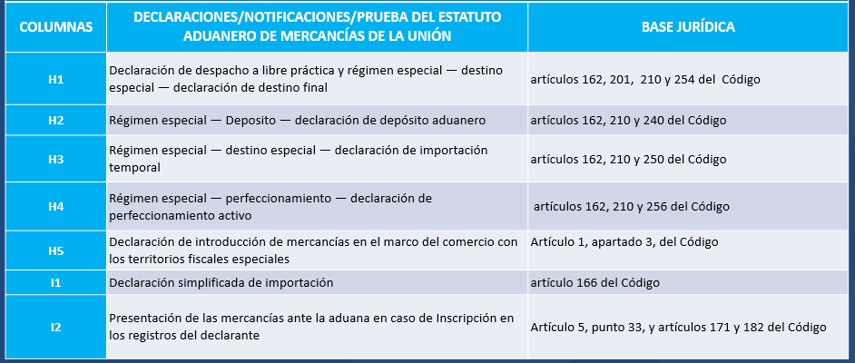
COLUMNAS ANEXO B

Slide 3
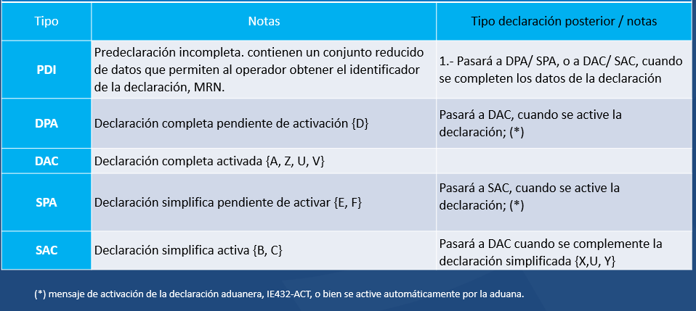
TIPOS DE DECLARACION

Slide 4
ESCENARIOS
ESCENARIO | NOTAS | PAPEL DE LA ADUANA ESPAÑOLA
CCI | La declaración supone CCI. | PCI (aduana de presentación de la mercancía)
CCI | La declaración supone CCI. | SCI (aduana de supervisión de la declaración)
No CCI | La declaración no supone CCI. | Aduana de declaración y presentación

Slide 5
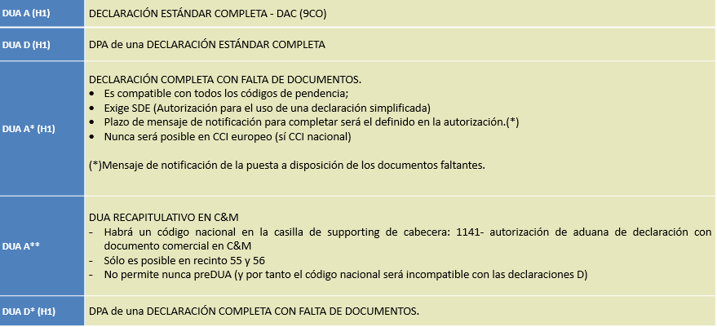
DECLARACION NORMAL

Slide 6
DECLARACION SIMPLIFICADA OCASIONAL
DUA B (I1) | SAC - DECLARACIÓN SIMPLIFICADA DE USO OCASIONAL: Menos datos (puede ser únicamente datos o conjuntamente con documentos) Admitimos todos los códigos de pendencia (como forma de poder calcular la garantía, en su caso). Es incompatible con CCI Con el documento previo haremos el datado de la DDT Necesitará garantía que no podrá declararse en el D.E.9903 000 000, sino en D.E. 1203 000 000 “Supporting Documents” con un código de documento nacional (9018) y su correspondiente GRN. No va a contabilidad Ejemplo: Falta documento de origen puntual, etc.
DUA E (I1) | SPA - PREDECLARACIÓN DE UNA DECLARACIÓN SIMPLIFICADA SIN AUTORIZACIÓN (tipo B) Menos datos (puede ser únicamente datos o conjuntamente con documentos)
DUA X (H1) | DECLARACIÓN COMPLETA COMPLEMENTARIA DE UNA B Relación 1 a 1 Plazo: 10 días (30 días si es 53 o 51) Será un 415 con aplicación de la regla R0996 (campos NO MODIFICABLES) Va a contabilidad

Slide 7
DECLARACION SIMPLIFICADA HABITUAL
DUA C (I1) | SAC - DECLARACIÓN SIMPLIFICADA DE USO HABITUAL (CON AUTORIZACIÓN) Menos datos (puede ser únicamente datos o conjuntamente con documentos) Va a ser la que usaremos en CCI multiestado Plazo de complementaria: el de la autorización No va a contabilidad
DUA F (I1) | SPA - PREDECLARACIÓN DE UNA DECLARACIÓN SIMPLIFICADA CON AUTORIZACIÓN (tipo C) Menos datos (puede ser únicamente datos o conjuntamente con documentos)
DUA Y (H1) | DECLARACIÓN COMPLEMENTARIA GENERAL DE UNA C. Relación 1 a 1 Va a ser la que usaremos en CCI multiestado Tiene que llevar una SDE Va a contabilidad
DUA U (H1) | DECLARACIÓN COMPLETA RECAPITULATIVA DE UNA C. Relación 1 a n Va a ser la que usaremos en CCI fase 2 Tiene que llevar una SDE Va a contabilidad

Slide 8
INSCRIPCION EN LOS REGISTROS (EIR)
DUA Z (H1) | DECLARACIÓN COMPLEMENTARIA (GENERAL O PERIÓDICA) DE EIR Debe tener una autorización de EIR y puede tener una DPO: Si no tiene DPO el plazo de presentación debe ser dentro de los 10 días siguientes al CLE/I2 Si tiene DPO: el plazo de presentación será dentro de los 10 días del mes siguiente. La relación es 1 a 1(por lo tanto, debe tener un CLE y además, puede que un I2) Admite código de pendencia (deber tener SDE y el código de la misma) Va a contabilidad Admite Mensaje de notificación de la puesta a disposición de los documentos faltantes.
DUA V (H1) | DECLARACIÓN COMPLEMENTARIA (RECAPITULATIVA) DE EIR Debe tener una autorización de EIR y debe tener una DPO: Puede tener I2 o no La relación es 1 a n (por lo tanto, las fechas de todos los CLE y en su caso, de los I2 serán del mismo mes) Admite código de pendencia (deber tener SDE y el código de la misma) Va a contabilidad Admite Mensaje de notificación de la puesta a disposición de los documentos faltantes.

Slide 9
CASILLA 44
Un cambio importante en relación con los datos de la declaración es el de la casilla 44 que en la actual importación incluía gran variedad de documentos e información.
Algunos de los documentos que se incluían en la misma deben ser declarados en un DE diferente:
DE 12 03 000 000 Supporting document
  DE 12 04 000 000 Additional referente
  DE 12 05 000 000 Transport document
  DE 12 12 000 000 Authorisation
  Además estos grupos de datos pueden estar a nivel de toda la declaración (D) o a nivel de envío (GI), o a nivel de partida (SI), sin que un mismo documento, autorización, etc… pueda aparecer a diferentes niveles.
  La validación de los documentos nacionales (empiezan por número) se realizaba constatando su existencia en la tabla H1G1203N. A partir de ahora, se realizará contra la aplicación de TARIC, similarmente a como se hace en la declaración PreCau.

Slide 10
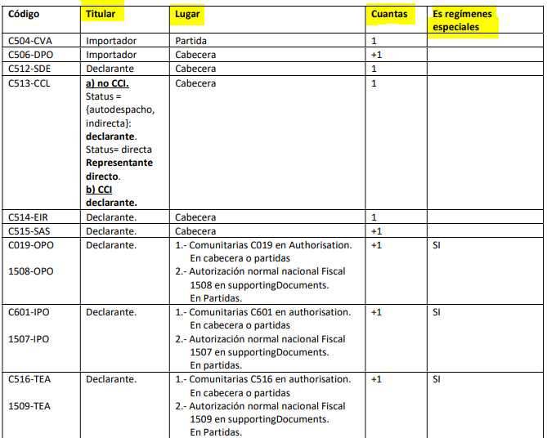
AUTORIZACIONES

Slide 11
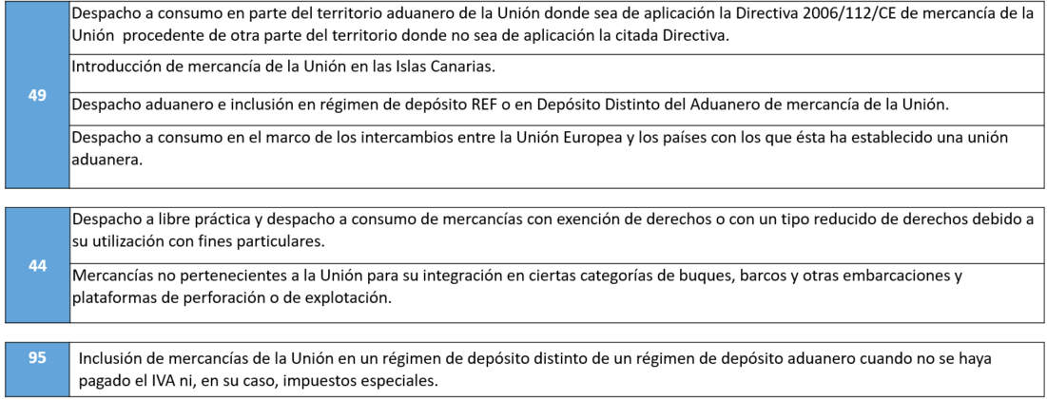
DE 11 09 “PROCEDURE”

Slide 12
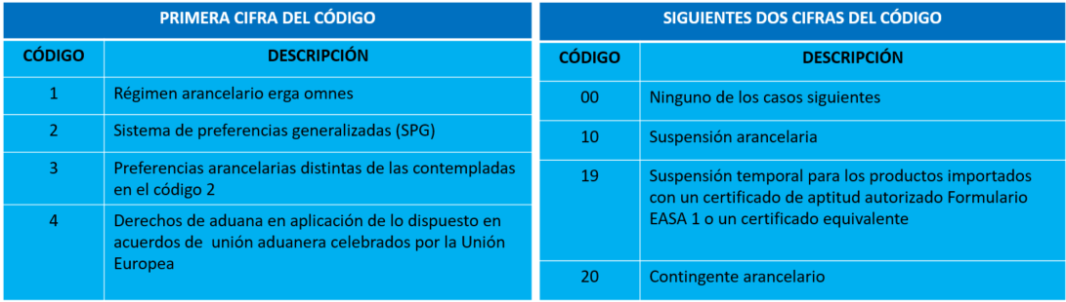
DE 14 11 “PREFERENCE”

Slide 13



